Slide 1










KTUTS
Notes:
Thiết kế: Hương Thảo – Zalo 0972.115.126. Các nick khác đều là giả mạo, ăn cắp chất xám.
Facebook: https://www.facebook.com/huongthaoGADT

Slide 2





KHỞI ĐỘNG
Notes:
Không có âm thanh, cuộc sống của chúng ta sẽ không những tẻ nhạt và còn rất nhiều điều bất tiện. Vậy âm thanh có vai trò như thế nào trong cuộc sống? Bài học hôm nay sẽ giúp các em tìm hiểu điều đó!

Slide 3


Slide 4


Trình bày được ích lợi của âm thanh trong cuộc sống.
Thu thập, so sánh và trình bày được ở mức độ đơn giản thông tin về một số nhạc cụ thường gặp, một số bộ phận chính, cách làm phát ra âm thanh.

Slide 5

Notes:
Không có âm thanh, cuộc sống của chúng ta sẽ không những tẻ nhạt và còn rất nhiều điều bất tiện. Vậy âm thanh có vai trò như thế nào trong cuộc sống? Bài học hôm nay sẽ giúp các em tìm hiểu điều đó!

Slide 6


Hoạt động 1: Vai trò của âm thanh trong cuộc sống

Slide 7
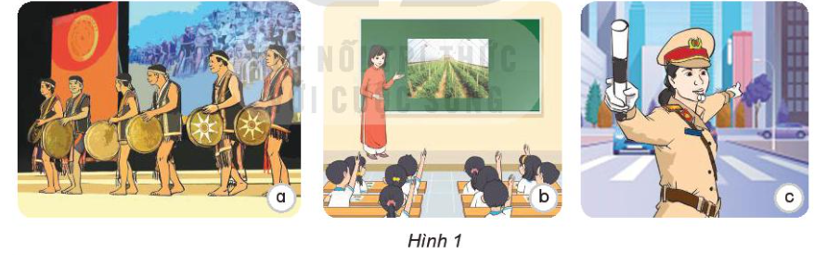
Nêu những lợi ích của âm thanh đối với con người?
Nêu ví dụ khác về lợi ích của âm thanh trong cuộc sống?
Notes:
Thiết kế: Hương Thảo – Zalo 0972.115.126. Các nick khác đều là giả mạo, ăn cắp chất xám.
Facebook: https://www.facebook.com/huongthaoGADT

Slide 8
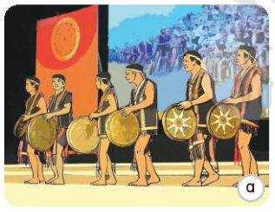
Âm thanh giúp giải trí

Slide 9
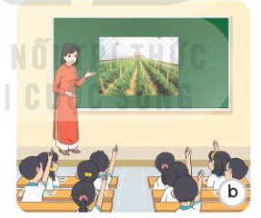
Âm thanh giúp chúng ta học tập
Notes:
Thiết kế: Hương Thảo – Zalo 0972.115.126. Các nick khác đều là giả mạo, ăn cắp chất xám

Slide 10
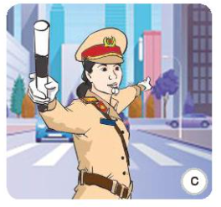
Âm thanh giúp chúng ta nghe hiệu lệnh của cảnh sát giao thông.

Slide 11

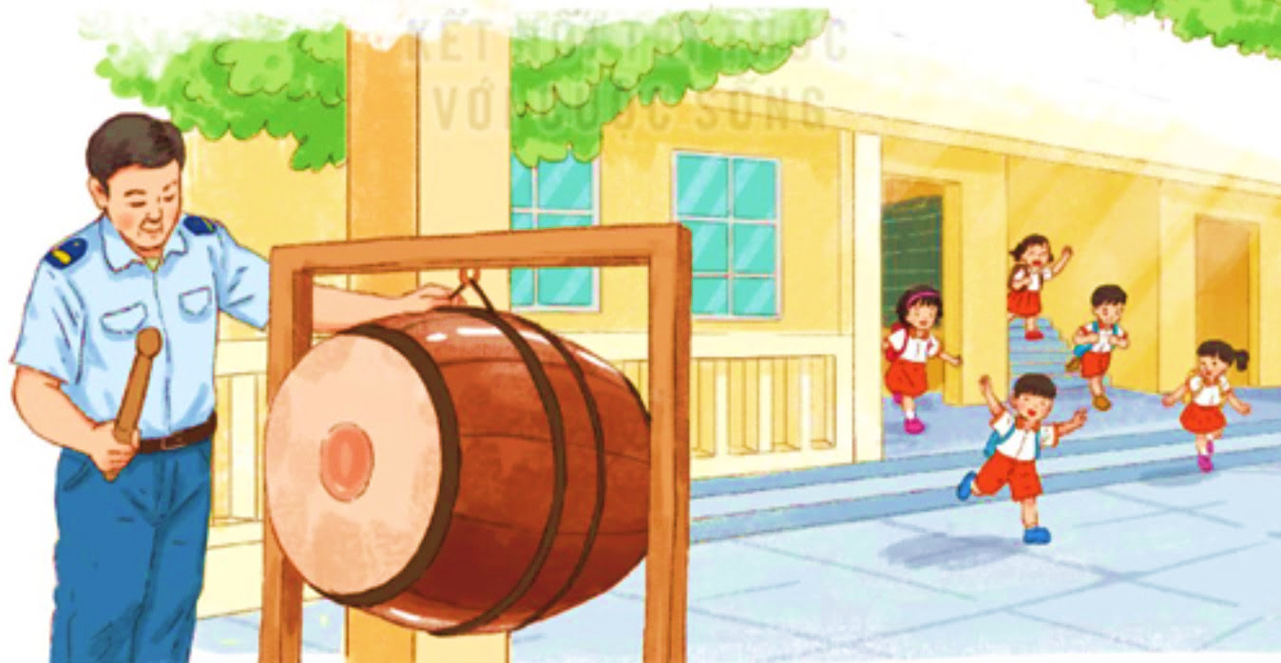
Âm thanh giúp báo hiệu (tiếng trống)
Notes:
Thiết kế: Hương Thảo – Zalo 0972.115.126. Các nick khác đều là giả mạo, ăn cắp chất xám.
Facebook: https://www.facebook.com/huongthaoGADT

Slide 12

Âm thanh giúp chúng ta nói chuyện

Slide 13

Âm thanh giúp chúng ta báo hiệu những nguy hiểm cần tránh.
Notes:
Thiết kế: Hương Thảo – Zalo 0972.115.126. Các nick khác đều là giả mạo, ăn cắp chất xám.
Facebook: https://www.facebook.com/huongthaoGADT

Slide 14


Âm thanh giúp truyền tin.

Slide 15


Âm thanh mang lại nhiều ích lợi trong cuộc sống của chúng ta. Nhờ có âm thanh, chúng ta có thể nói chuyện được với nhau; nghe được những bài hát, bản nhạc; học tập; truyền tin; báo hiệu những nguy hiểm cần tránh,…
Notes:
Thiết kế: Hương Thảo – Zalo 0972.115.126. Các nick khác đều là giả mạo, ăn cắp chất xám.
Facebook: https://www.facebook.com/huongthaoGADT

Slide 16

Nếu chúng ta không thể nghe được những âm thanh thì cuộc sống sẽ ra sao?

Slide 17
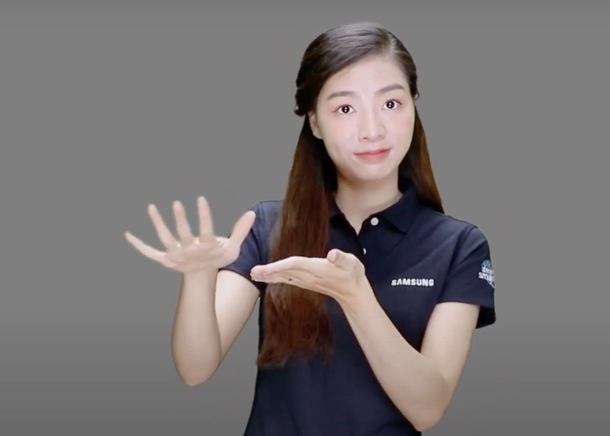
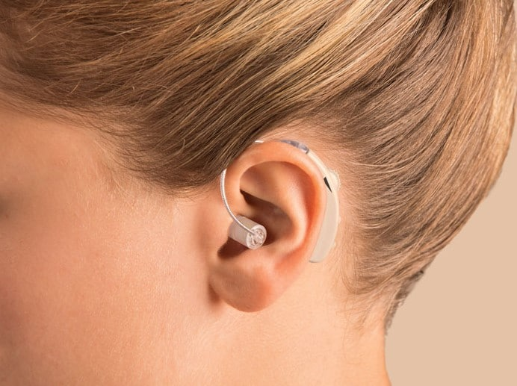
Ra hiệu bằng cử chỉ
Đeo máy trợ thính

Slide 18

Viết ra giấy nếu người đó biết chữ

Slide 19


2. Âm nhạc giúp ích lợi gì cho em? Em biết những loại nhạc cụ nào?

Slide 20

Hoạt động 2: Tìm hiểu cách làm một số nhạc cụ phát ra âm thanh.
Notes:
Thiết kế: Hương Thảo – Zalo 0972.115.126. Các nick khác đều là giả mạo, ăn cắp chất xám.
Facebook: https://www.facebook.com/huongthaoGADT

Slide 21
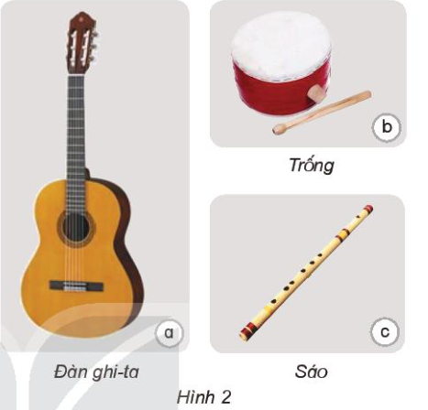
1. Sử dụng đàn ghi-ta, sáo, trống (Hình 2) và làm chúng phát ra âm thanh. Bộ phận nào ở mỗi nhạc cụ phát ra âm thanh?

Slide 22
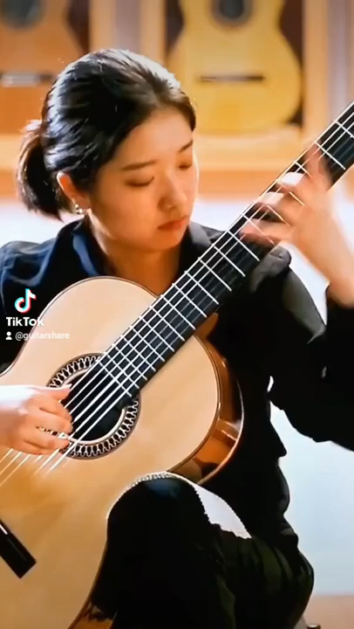
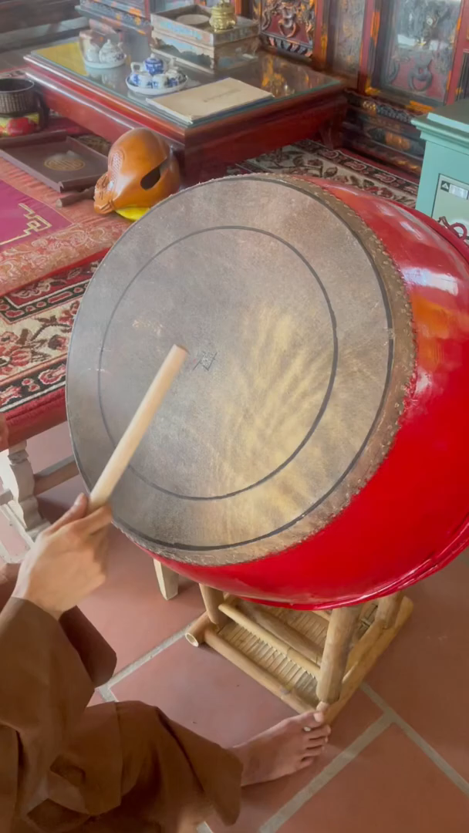
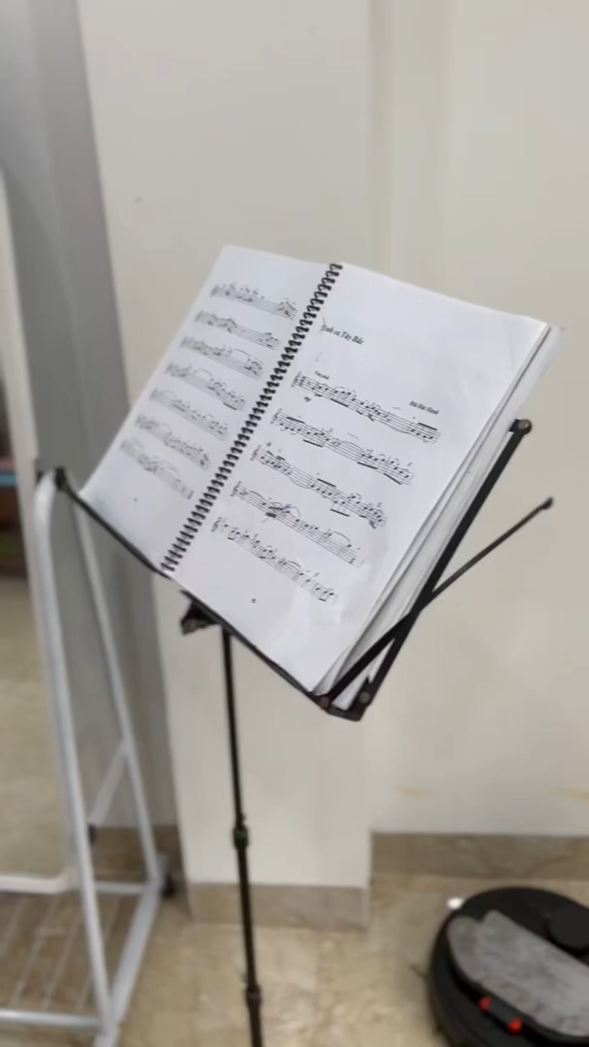
Notes:
Bấm phát từng video cho hs nghe

Slide 23
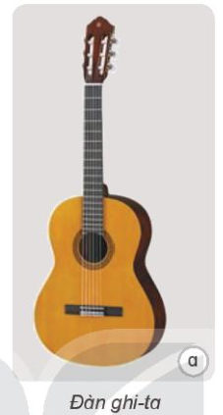
Bộ phận phát ra âm thanh
Dây đàn
Notes:
Thiết kế: Hương Thảo – Zalo 0972.115.126. Các nick khác đều là giả mạo, ăn cắp chất xám

Slide 24
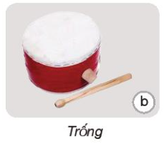
Bộ phận phát ra âm thanh
Mặt trống

Slide 25
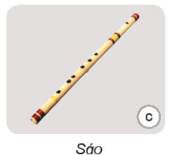
Bộ phận phát ra âm thanh
Cột không khí trong sáo

Slide 26


Các nhóm thu thập thông tin về một số nhạc cụ và ghi kết quả vào bảng phụ (theo mẫu dưới đây). Sau 5 phút nhóm nào nêu được nhiều nhạc cụ nhất thì các thành viên của nhóm đó là nhà thông thái.
Tên nhạc cụ | Cách làm phát ra âm thanh | Bộ phận phát ra âm thanh
Notes:
Thiết kế: Hương Thảo – Zalo 0972.115.126. Các nick khác đều là giả mạo, ăn cắp chất xám.
Facebook: https://www.facebook.com/huongthaoGADT

Slide 27


Slide 28
Cách làm phát ra âm thanh của nhạc cụ dây là tạo sự rung động của dây; của nhạc cụ gõ là tạo sự rung động của bề mặt bị gõ; của nhạc cụ hơi là thổi làm không khí trong ống rung động.
Notes:
Thiết kế: Hương Thảo – Zalo 0972.115.126. Các nick khác đều là giả mạo, ăn cắp chất xám

Slide 29



Slide 30

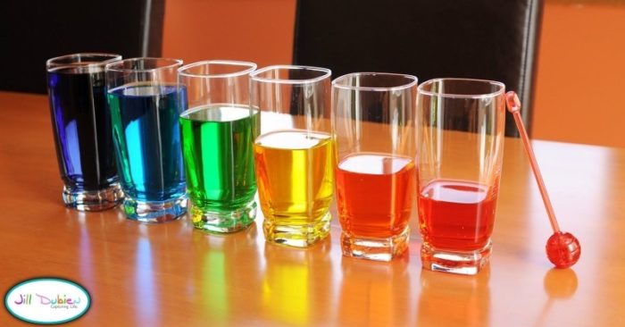

Hướng dẫn làm nhạc cụ
https://www.youtube.com/watch?v=qgT1sModryA
Notes:
Thiết kế: Hương Thảo – Zalo 0972.115.126. Các nick khác đều là giả mạo, ăn cắp chất xám.
Facebook: https://www.facebook.com/huongthaoGADT

Slide 31



Notes:
Thiết kế: Hương Thảo – Zalo 0972.115.126. Các nick khác đều là giả mạo, ăn cắp chất xám.
Facebook: https://www.facebook.com/huongthaoGADT

